Slide 1

^{PREZENTACJA DLA KLASY 6 SP}
^{DO LEKCJI 29}
^{MOJA PARAFIA}

Slide 2
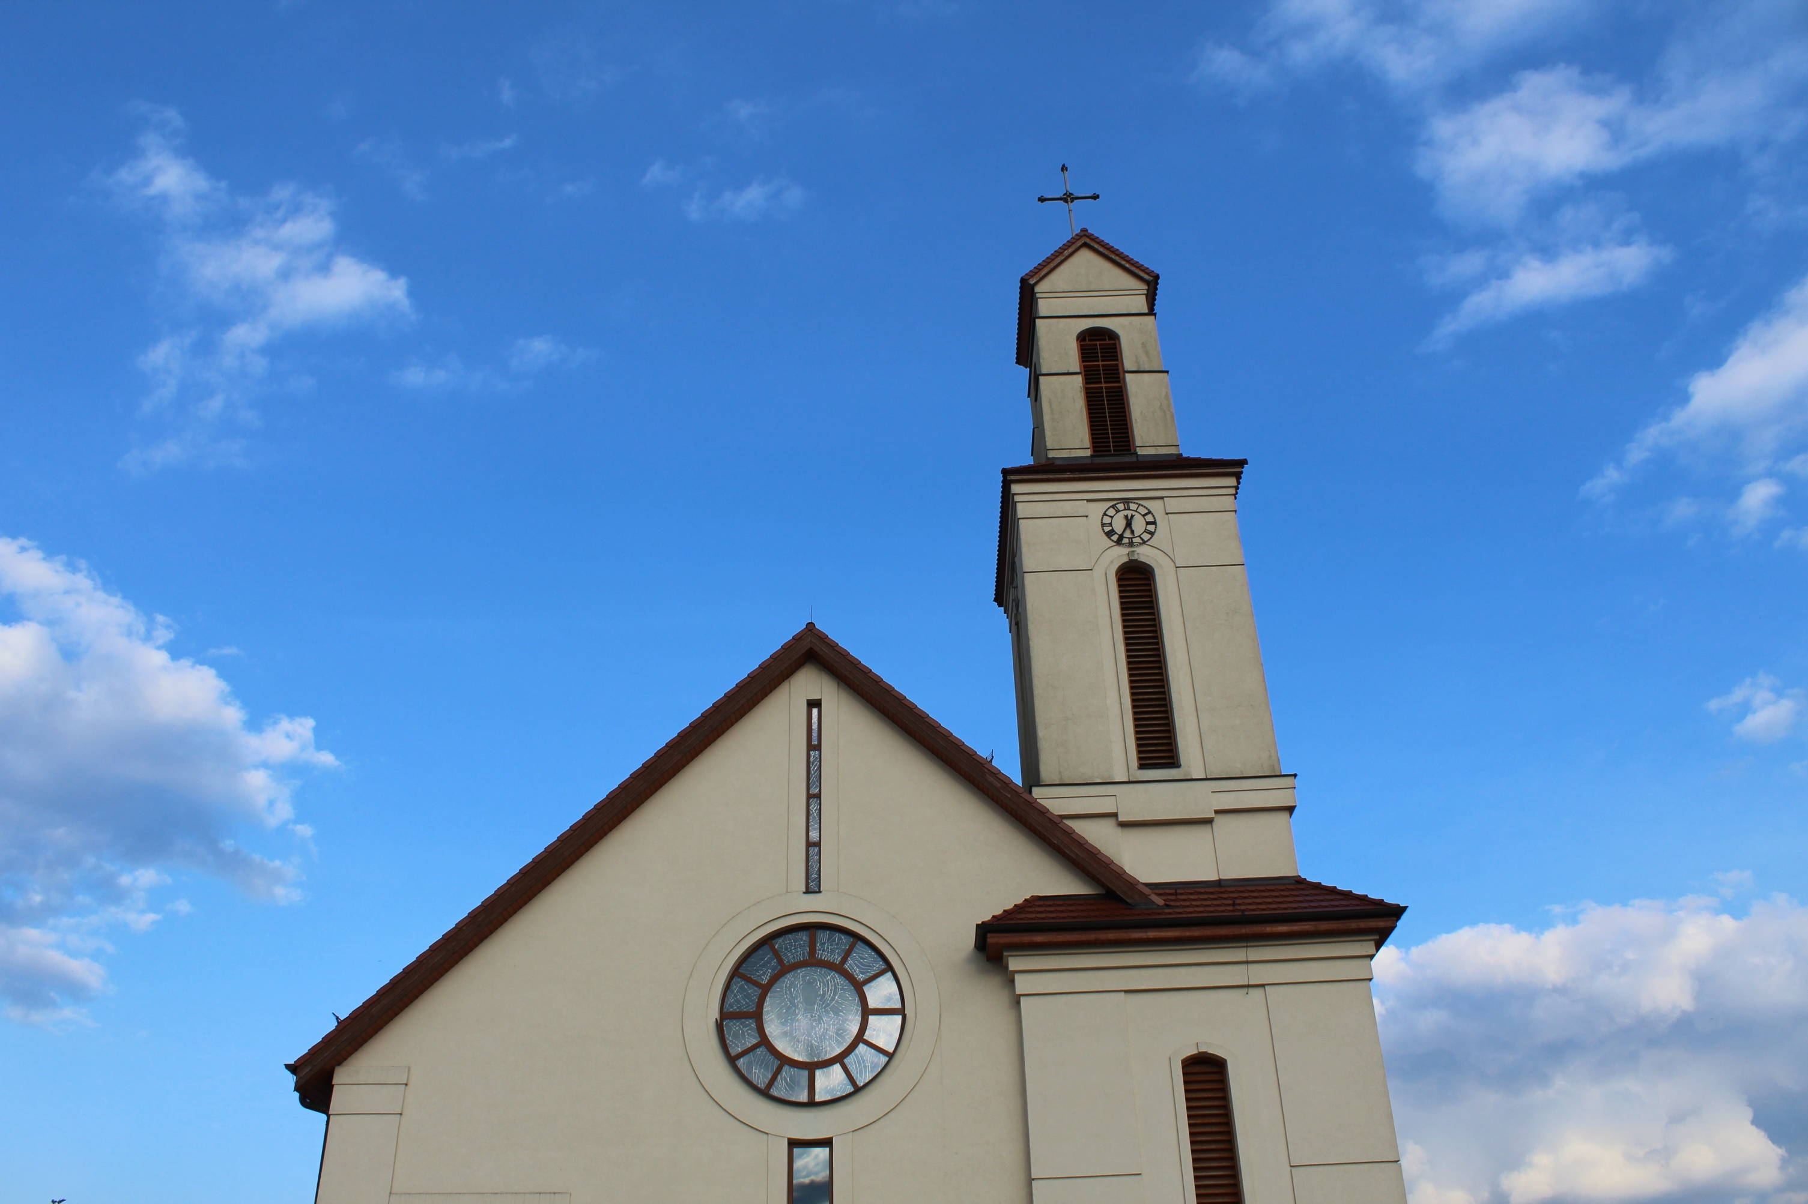

^{MOJA PARAFIA}

Slide 3
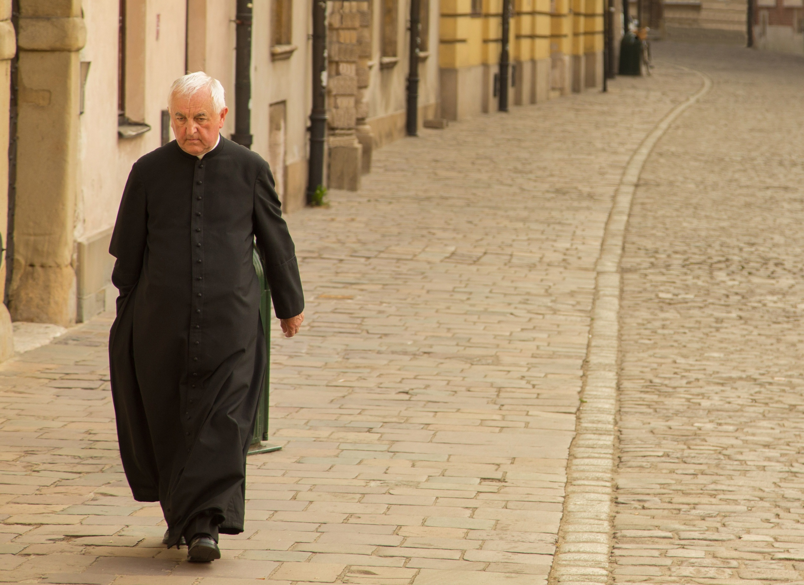
Parafia, to najmniejsza jednostka administracyjna Kościoła, na której czele stoi proboszcz.
1

Slide 4
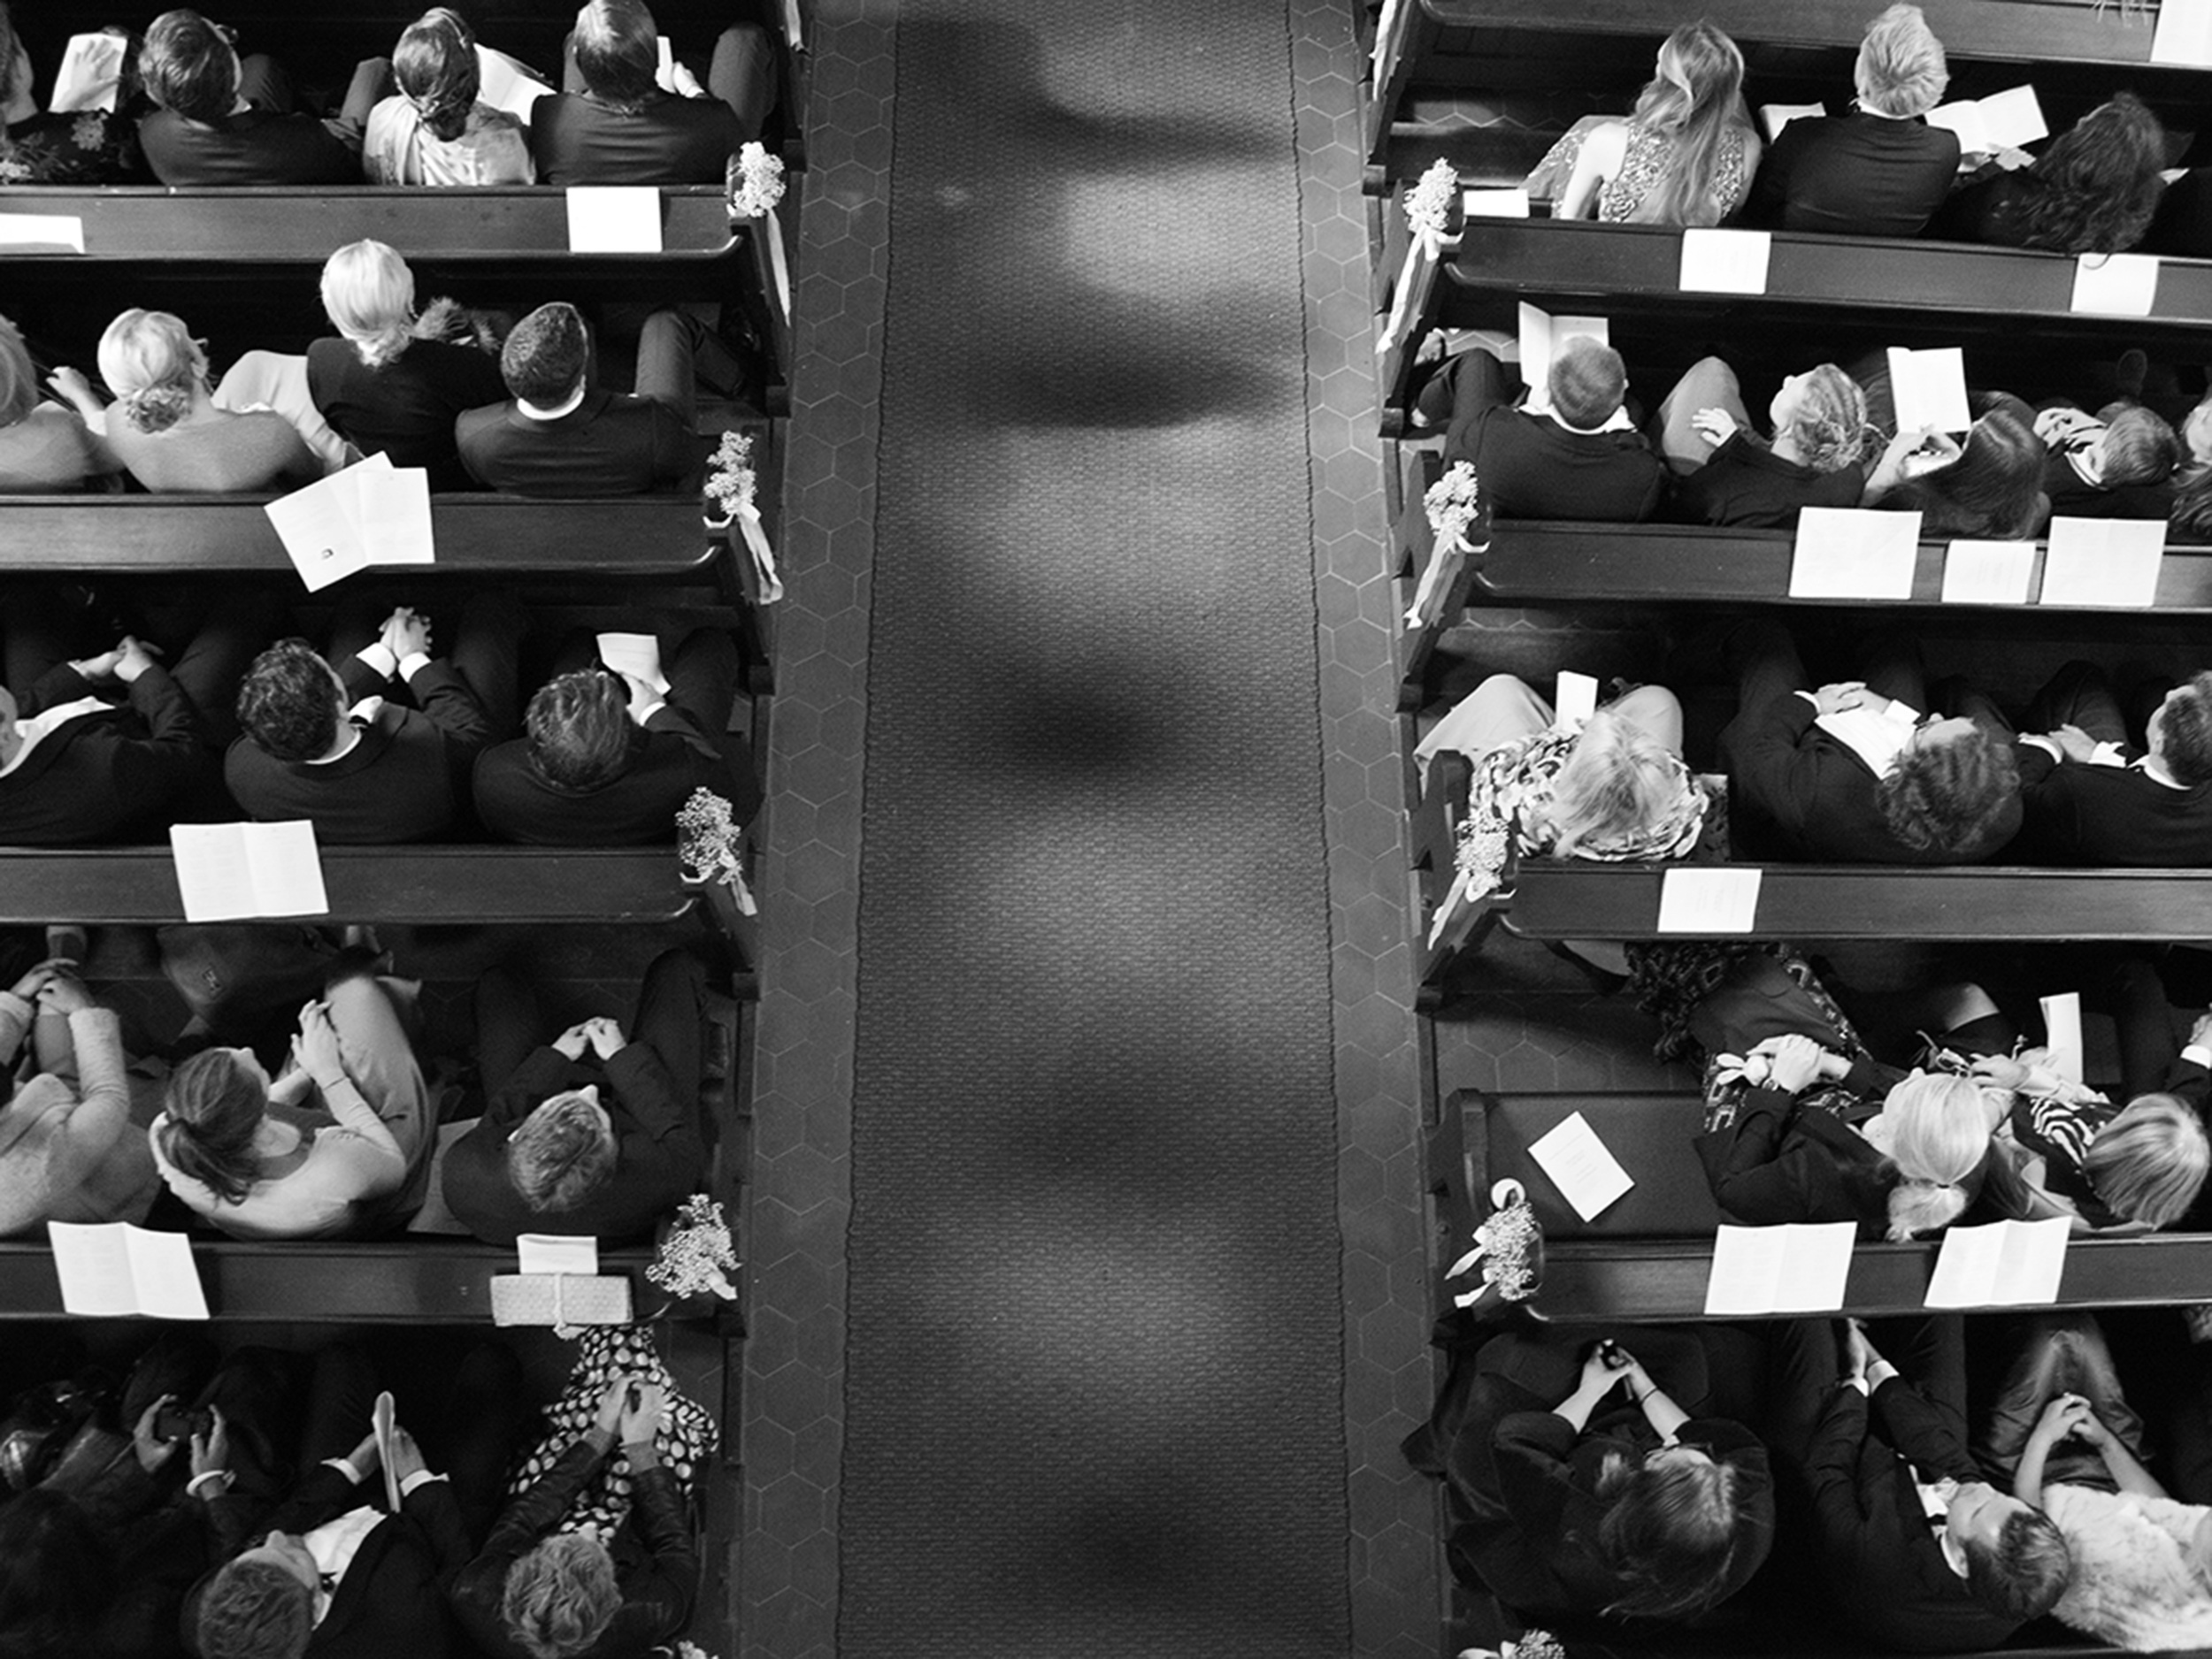
Wspólnota parafialna, to osoby mieszkające
w obrębie danej parafii, gromadzące się na wspólnej modlitwie pod przewodnictwem duszpasterza.
2

Slide 5

Jak wiele promieni słońca, które świecą jednym światłem, tak wspólnota parafialna jest złożona
z wielu osób, które wspólnie tworzą jeden Kościół.
3

Slide 6
^{BIBLIOGRAFIA}
Wierzę w Kościół. Podręcznik dla klasy szóstej szkoły podstawowej, red. ks. prof. J. Szpet, D. Jackowiak. Wydawnictwo Święty Wojciech, Poznań 2013, s. 92-93.
Wierzę w Kościół. Poradnik metodyczny. Szósta klasa szkoły podstawowej,
red. ks. prof. J. Szpet, D. Jackowiak. Wydawnictwo Święty Wojciech, Poznań 2013,
^{s. 150-155.}
^{FOTOGRAFIE}
^{pixabay.com, K. Tomiak}
4

